Slide 1

一 片 树 叶

Slide 2

chūn nèn qiān xiù paí sǒng
椿树 嫩叶 书签 纪念 秀丽 木牌 高耸入云
dǒu bǎo xīn shǎng zàn jiā
抖动 保护 欣 赏 赞 叹 夹
pān biǎo yǎn zā yō zuì zī
攀登 表演 咂着嘴 哟 醉人 滋味
cháng jǐn luō shèng ō qiā wa
尝尝 仅仅 捋 剩下 噢 掐 哇
PPT模板下载：www.1ppt.com/moban/ 行业PPT模板：www.1ppt.com/hangye/
节日PPT模板：www.1ppt.com/jieri/ PPT素材下载：www.1ppt.com/sucai/
PPT背景图片：www.1ppt.com/beijing/ PPT图表下载：www.1ppt.com/tubiao/
优秀PPT下载：www.1ppt.com/xiazai/ PPT教程： www.1ppt.com/powerpoint/
Word教程： www.1ppt.com/word/ Excel教程：www.1ppt.com/excel/
资料下载：www.1ppt.com/ziliao/ PPT课件下载：www.1ppt.com/kejian/
范文下载：www.1ppt.com/fanwen/ 试卷下载：www.1ppt.com/shiti/
教案下载：www.1ppt.com/jiaoan/

Slide 3
椿树 书签 秀丽 高耸入云
抖动 保护 欣赏 目瞪口呆
赞叹 夹在 噢 哇
攀登 表演 咂着嘴
尝尝 仅仅 捋下 摘下
醉人 滋味 剩下 掐下

Slide 4

读一读
保护 欣赏 赞叹 书签
秀丽 攀登 技巧 表演
纪念 滋味 品尝 剩下
方便 椿树 浇水 绝对
目瞪口呆 高耸入云

Slide 5

（ ）栽下了一棵小椿树，路过的小动物们都带走了（ ），结果小椿树（ ）。
小黄牛
一片树叶
一片叶子也不剩了

Slide 6
小黄牛栽下了一棵小椿树，树叶在春风中欢快地抖动着。为了保护好小树，小黄牛在旁边立了一块木牌，上面写着“请爱护小树”。

Slide 7
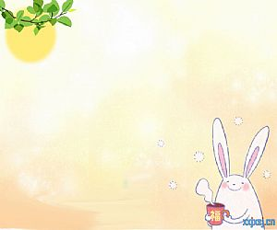
小兔子说了什么？请用——勾出小兔子说的话。

Slide 8
“哟，一棵多么漂亮的小树！当然应该爱护。”一只小兔子蹦蹦跳跳地走过，欣赏了一阵之后，赞叹地说,“小树太可爱了，把一片嫩叶夹在我的画册里当书签，那多美啊！” 小兔子小心地摘下一片叶子。

Slide 9
“哟，一棵多么漂亮的小树！当然应该爱护。”一只小兔子蹦蹦跳跳地走过，欣赏了一阵之后，赞叹地说，“小树太可爱了，把一片嫩叶夹在我的画册里当书签,那多美啊！”

Slide 10
一只小兔子蹦蹦跳跳地走过，欣赏了一阵之后，赞叹地说：“哟，一棵多么漂亮的小树！当然应该爱护。小树太可爱了，把一片嫩叶夹在我的画册里当书签，那多美啊！”

Slide 11
“哟，一棵多么漂亮的小树！当然应该爱护。小树太可爱了，把一片嫩叶夹在我的画册里当书签，那多美啊！”一只小兔子蹦蹦跳跳地走过，欣赏了一阵之后，赞叹地说。

Slide 12
“哟，一棵多么漂亮的小树！当然应该爱护。”一只小兔子蹦蹦跳跳地走过，欣赏了一阵之后，赞叹地说，“小树太可爱了，把一片嫩叶夹在我的画册里当书签,那多美啊！”
一只小兔子蹦蹦跳跳地走过，欣赏了一阵之后，赞叹地说：“哟，一棵多么漂亮的小树！当然应该爱护。小树太可爱了，把一片嫩叶夹在我的画册里当书签，那多美啊！”
“哟，一棵多么漂亮的小树！当然应该爱护。小树太可爱了，把一片嫩叶夹在我的画册里当书签，那多美啊！”一只小兔子蹦蹦跳跳地走过，欣赏了一阵之后，赞叹地说。

Slide 13
小兔子这么喜欢小椿树，它对小椿树做了什么呢？用“~~~”勾出来
小心地摘下一片树叶

Slide 14
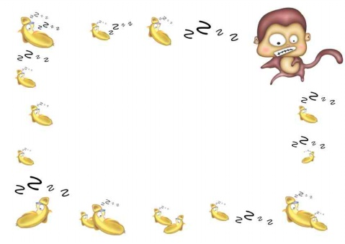
1、找找：课文里小猴子说了什么（用——勾出），对小椿树做了什么（用~~~勾出）。（注意：找完整的句子。）

Slide 15
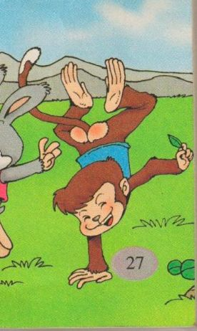
过了一阵，来了一只小猴子。小猴子一发现小树苗，便欢呼起来：“多么秀丽的小椿树哇！以后它一定会长得高耸入云。到那时，我要在树干上做攀登技巧表演。噢，让我取片叶子做个纪念吧，对，只要一片。”

Slide 16
小猴子仔细地掐下了一片树叶。

Slide 17
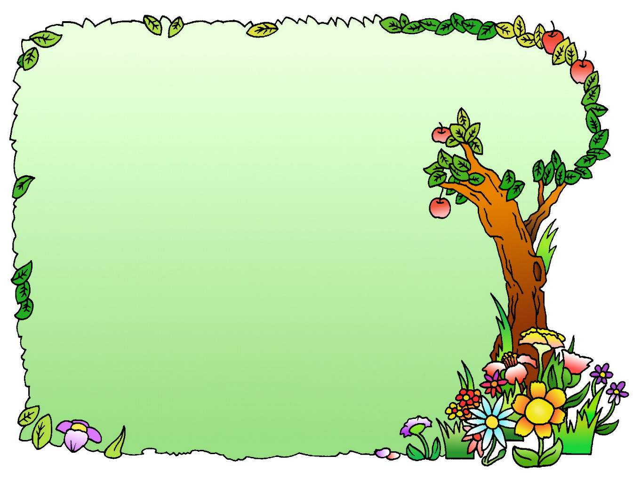
学法指导
1、用“——”勾出说的话
2、用“~~~”勾出对小椿树做了什么
3、抓关键词
4、有感情地朗读

Slide 18

不一会儿，又来了一只小熊。小熊对小树看了又看，闻了又闻，咂着嘴说：“这棵小树不只长得好看，还有股醉人的香味儿。我要摘一片叶子尝尝，看到底是什么滋味。不错，为了爱护小树，我绝对不采第二片叶子。”

Slide 19
不一会儿，又来了一只小熊。小熊对小树看了又看，闻了又闻，咂着嘴说：“这棵小树不只长得好看，还有股醉人的香味儿。我要摘一片叶子尝尝，看到底是什么滋味。不错，为了爱护小树，我绝对不采第二片叶子。”

Slide 20
小熊捋下一片小椿树叶。

Slide 21
小兔子小心地摘下一片叶子。
小猴子仔细地掐下了一片树叶。
小熊捋下一片小椿树叶。

Slide 22

小兔子 小心地摘下 小猴子 仔细地掐下 小熊 捋下

Slide 23
接着，小山羊走过，小猪走过......

Slide 24
过了一会儿，小山羊也来了。 小山羊 地说：“多么 的小椿树啊!我要 。”
又过了一会儿，小猪也经过这里，小猪 地 下了一片树叶。

Slide 25

小山羊、小猪是怎么说、怎么做的？
好漂亮的小树呀，摘一片叶
小山羊说：“
子插在我的头上当发卡，一定漂亮极了。”
然后
小山羊轻轻地摘下一片叶子。
啊，一棵多么特别的小椿树！
小猪说：“
用它的叶子做贺卡，妈妈一定会喜欢的。”
然后
小猪慢慢地掐下了一片树叶。

Slide 26
每一个路过的小家伙，都取下了一片树叶。仅仅过了一天，当小黄牛来浇水时，惊得目瞪口呆：小椿树一片叶子也不剩了！

Slide 27
每一个路过的小家伙，都取下了一片树叶。仅仅过了一天，当小黄牛来浇水时，惊得目瞪口呆：小椿树一片叶子也不剩了！

Slide 28
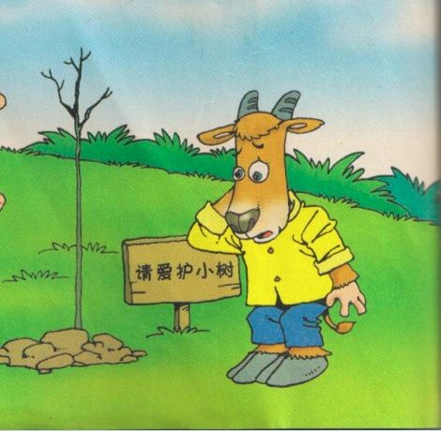
小椿树一片叶子也不剩了！

Slide 29
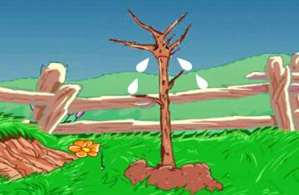

Slide 30
小椿树一片叶子也不剩了！

Slide 31

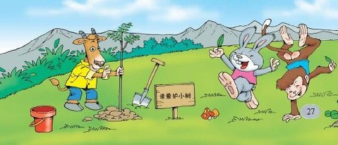
如果你是这棵小椿树，
你想对动物们说什么？

Slide 32

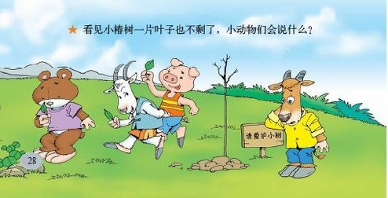
看见小椿树一片叶子也不剩，小动物们会说什么？

Slide 33

看见小椿树一片叶子也不剩了，小动物们
会说什么？
“怎么会这样呢？是谁把树叶摘光的？”
“我没有想到摘了一片树叶，后果就这么
严重。”
“对不起，我知道我应该爱护你，
可是却没有这样做，我错了。”

Slide 34

是呀，我们不仅要懂得道理，
还要严格要求，所以让我们从小事
做起，爱护每一棵小树，保护我们
的生态环境，到那时我们的小椿树
一定会长成一棵参天大树。

Slide 35
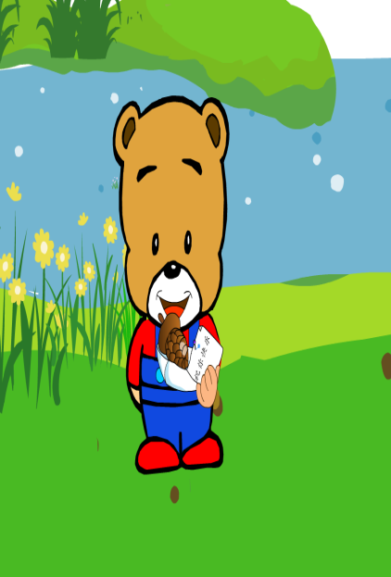
勿以恶小而为之，勿以善小而不为！
真正的爱是用行动，而不是说说而已。

Slide 36

三月是植树的最好时节，在这
美丽的春天，让我们伸出友谊之
手，与小树交朋友，帮助小树，爱
护小树，让他们茁壮成长，这样不
久的将来我们的世界会更美丽、更
精彩！

Slide 37

我们来帮一帮这些小椿树，让小椿树重新长出叶子，还给它生命。

Slide 38
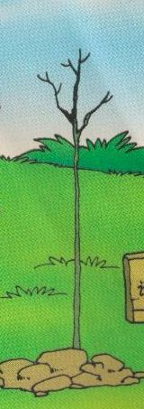

Slide 39

欣 赏
赞 叹
秀 丽
耸 立
尝 尝
滋 味
仅 仅
剩 下
掐 下
捋 下
目瞪口呆

Slide 40
欣 赏
赞
秀
耸
尝
滋
仅
剩
掐
瞪
捋

Slide 41
我是一棵小椿树，
树叶迎风轻轻舞。
环境优美真舒服，
要靠大家来保护。

Slide 42
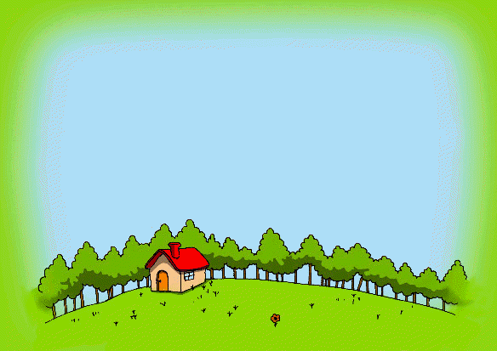



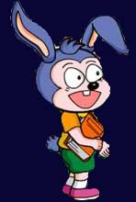


勿以恶小而为之
勿以善小而不为

Slide 43

椿树 欣赏 赞叹 秀丽保护 夹住 表演 一棵 方便 吃惊 品尝 滋味 仅仅 山羊 剩下 欢呼高耸入云 目瞪口呆

Slide 44
拓展练习: 模仿书上的句式,写写小山羊、小猪看到小椿树时，是怎么说的？怎么做的？

